Slide 1

Segelflugtheorie SFCL
Meteorologie
METEOROLOGY

Slide 2
Meteorologie: Gliederung (SFCL)
3.1 Die Atmosphäre
The atmosphere
3.2 Windsysteme
Wind
3.3 Thermodynamik
Thermodynamics
3.4 Wolken und Nebel
Clouds and fog
3.5 Niederschlag
Precipitation
3.6 Luftmassen und Fronten
Air masses and fronts
3.7 Hoch- und Tiefdrucksysteme
Pressure systems
3.8 Klimatologie
Climatology
3.9 Wetterbedingte Gefahren für die Luftfahrt
Flight hazards
3.10 Flugwetterinformationen
Meteorological information

Slide 3
3.10 Flugwetterinformationen
Meteorological information

Slide 4
Flugwetterinformationen: Gliederung (SFCL)
3.10 Flugwetterinformationen
Meteorological information
3.10.1 Messungen und Beobachtungen
Bodenbeobachtungen
Radiosondenbeobachtungen
Satellitenbeobachtungen
Wetterradarbeobachtungen
Flugzeugbeobachtungen und Berichterstattung
3.10.2 Wetterkarten
Wetterkarten mit signifikanten Wettererscheinungen
Bodenkarten
Höhenkarten
Vereisungskarten
Vorhersagekarten
3.10.3 Informationen zur Flugplanung
METAR
SIGMET, AIRMET, GAMET (in D nicht mehr angeboten)
Wetterberichte
Luftfahrtwettermeldungen
Meteorologische Sendungen für die Luftfahrt
Verwendung meteorologischer Dokumente
Meteorologische Warnungen
3.10.4 Wetterdienste
World Area Forecast System (WAFS) und Wetterämter
DWD
3.10 Flugwetterinformationen

Slide 5
Pflicht zur Einholung von Flugwetterinformationen
Nach den ‘Standardised European Rules of the Air’ (SERA) gilt:
„Vor Beginn eines Flugs hat sich der verantwortliche Pilot eines Luftfahrzeugs mit allen verfügbaren Informationen, die für den beabsichtigten Flugbetrieb von Belang sind, vertraut zu machen. Die Flugvorbereitung für Flüge, die über die Umgebung eines Flugplatzes hinausgehen, und für alle Flüge nach Instrumentenflugregeln hat eine sorgfältige Zurkenntnisnahme der verfügbaren aktuellen Wetterberichte und -vorhersagen zu umfassen, wobei Kraftstoffanforderungen und ein alternativer Flugverlauf für den Fall, dass der Flug nicht wie geplant durchgeführt werden kann, zu berücksichtigen sind.“
https://www.dfs.de/dfs_homepage/de/Services/Customer%20Relations/Informationsmaterial/3094_SiSi_update_2020_Final.pdf
3.10 Flugwetterinformationen

Slide 6

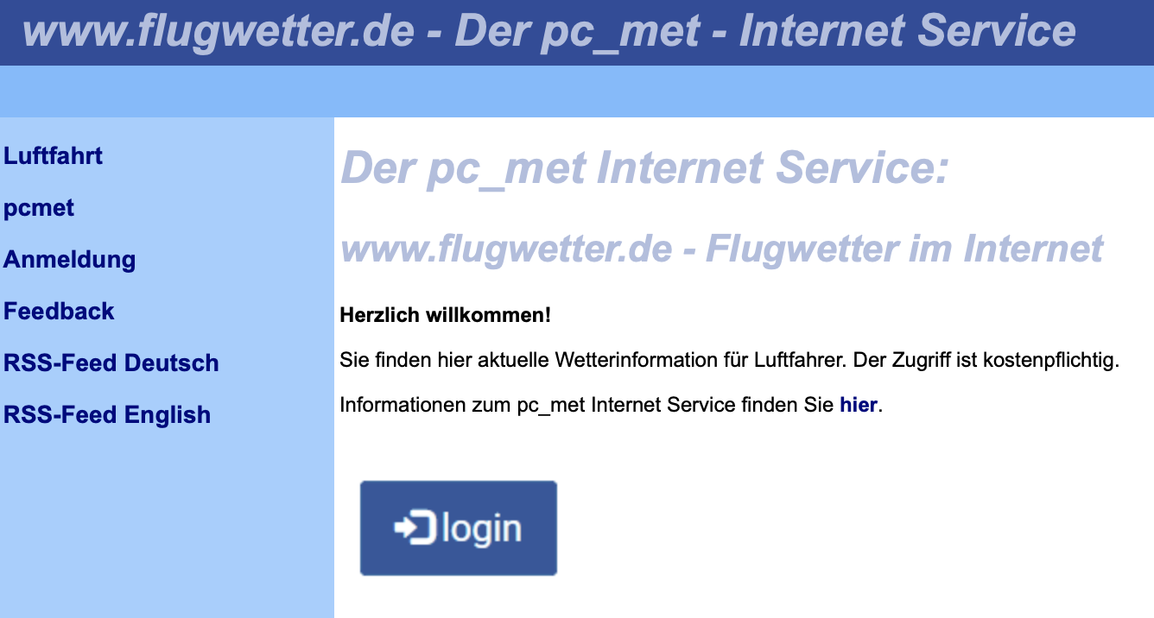
Deutscher Wetterdienst (DWD)
In Deutschland ist der DWD nach dem LuftVG verpflichtet, Flugwetterberatungs- und Flugwetterbetriebsdienste bereitzustellen, und die dafür nötigen Einrichtungen zu betreiben.
Der DWD ist nach (EU) 2017/373 als MET-Provider von der BFS zertifiziert. (Alleinstellungsmerkmal in Deutschland!)
Der DWD ist eine Behörde des Bundesministeriums für Verkehr und digitale Infrastruktur (BMVI)
Für die Allgemeine Luftfahrt und speziell den Segelflug wird die Flugwetterberatung weitestgehend in Form einer eigenständigen Befassung des verantwortlichen Flugzeugführers auf der Basis des webbasierter Selbstbriefingsystems www.flugwetter.de realisiert.
www.dwd.de
3.10 Flugwetterinformationen

Slide 7
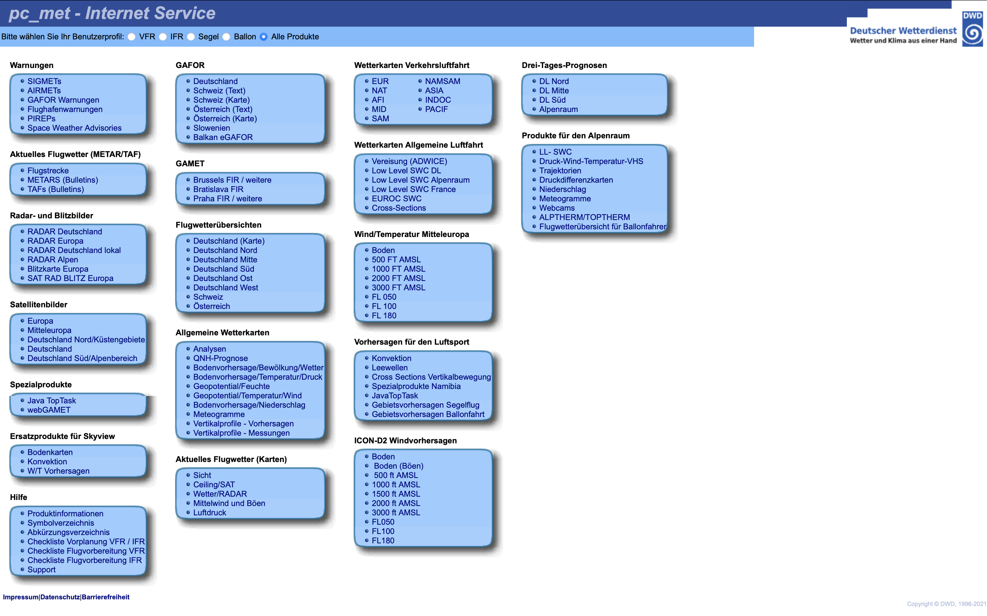
Flugwetter.de – Selbstbriefing-Portal des DWD
Alle Aktivitäten auf Flugwetter.de und in der DWD Flugwetter App werden durch Logfiles protokolliert und archiviert. Dadurch wird die Nachweispflicht der Flugvorbereitung gemäß den gemeinsamen europäischen Luftverkehrsregeln (SERA.2010 b) der und nach §§ 27 (1) und 44 der LuftVO erfüllt.
Für den Zugang zum Selfbriefingsystem pc_met Internet Service des DWD sowie für die DWD FlugWetter-App ist eine kostenpflich- tige Lizenz erforderlich. (Jahresabo 66.81 €)
https://www.dwd.de/DE/leistungen/lf_01_pcmet_internet/pcmet_internet_node_20.html
3.10 Flugwetterinformationen

Slide 8






Weitere Quellen von Wetterinformationen
Segelflugmeteorologisch aufbereitete Wetterinformationen werden auch durch kostenpflichtige Webdienste von Privatunternehmen bereitgestellt
Diese sind allerdings kein Flugwetterdienst (als Teil von Flugsicherungsdiensten) im Sinne von SERA o.ä. übertragbaren Rechtsvorschriften
Zusätzlich finden sich im Internet eine Vielzahl von Webangeboten, die kartenmäßige Darstellungen von Wettervorhersagen bereitstellen.
3.10 Flugwetterinformationen

Slide 9
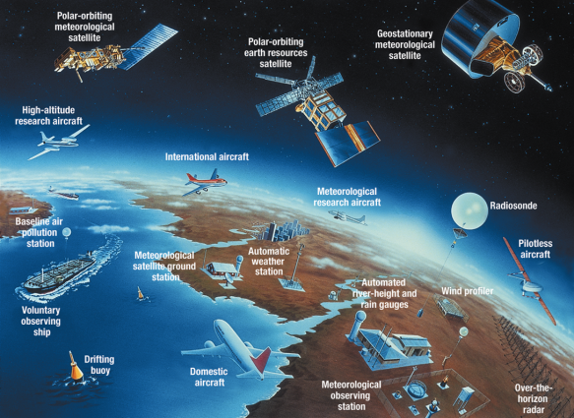
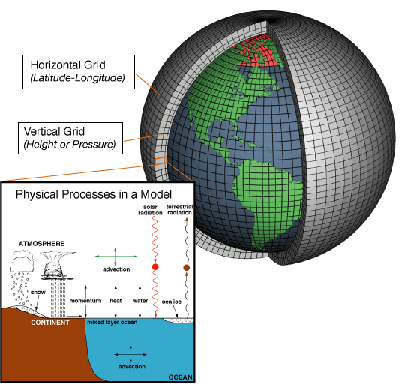
Grundlagen der Wettervorhersage
1. Analyse des aktuelle (Ist-)zustandes
Erfassung meteorologischer Zustandsgrößen und von Wettererscheinungen durch Messungen und Beobachtungen
2. Vorausberechnung des zukünftigen Zustands
Numerischer Wettervorhersagemodelle berechnen aus dem gemessenen Anfangszustand und physikalischen Gesetzen den Folgezustand, der geeignet dargestellt wird (z.B. Karten, Zeitreihen, numerisch)
3. Interpretation
Anwendungsbezogene Zusammenschau aller verfügbaren Informationen für die Flugplanung – durch Flugwetterberater und/oder Pilot
3.10 Flugwetterinformationen

Slide 10
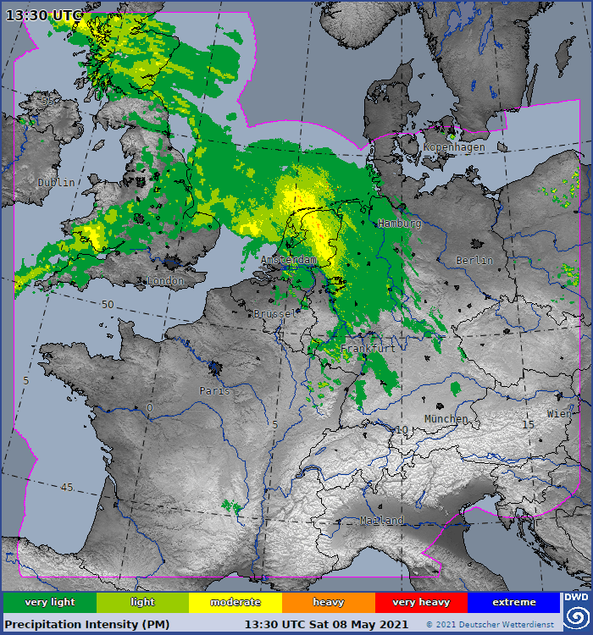
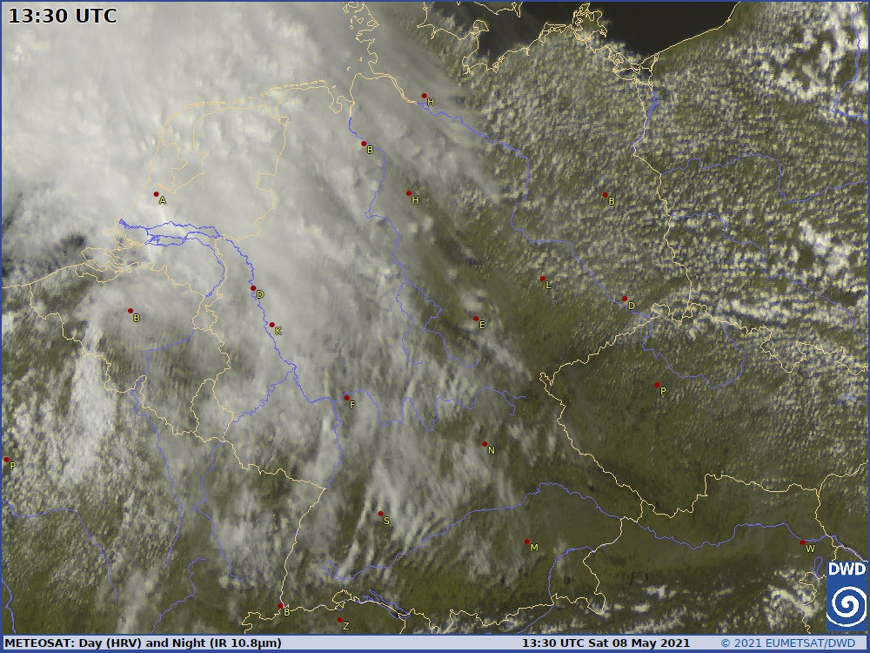
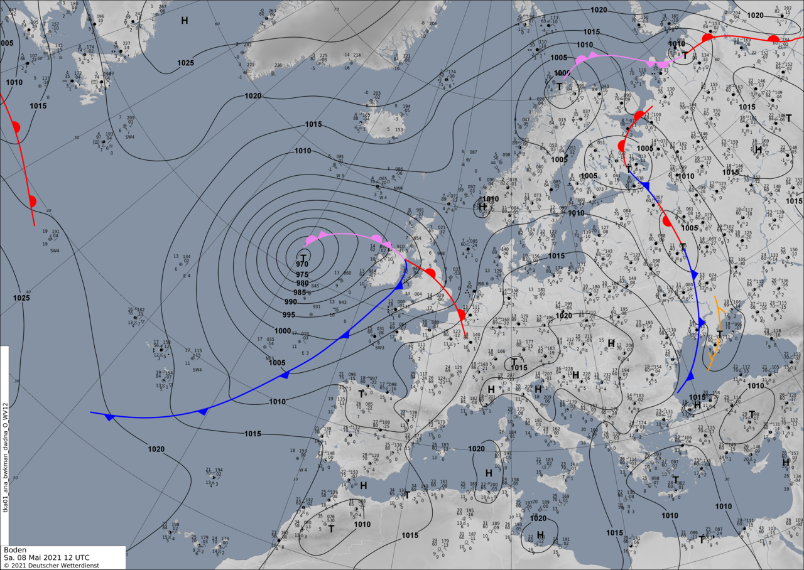
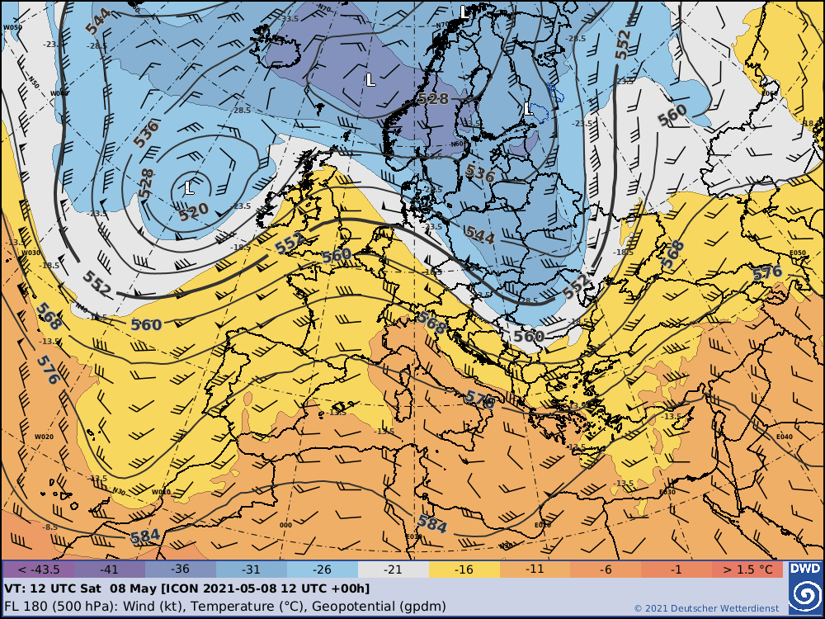
Das aktuelle Wetter – Beobachtung und Analyse
- Wetterbeobachtungen
- Satellitenbilder
- Wetterradarbilder
- Bodenanalysen
- Höhenwetterkarten
Radarbild
Satellitenbild (sichtbarer Bereich)
Bodenanalyse
Höhenwetterkarte 500 hPa
3.10 Flugwetterinformationen

Slide 11
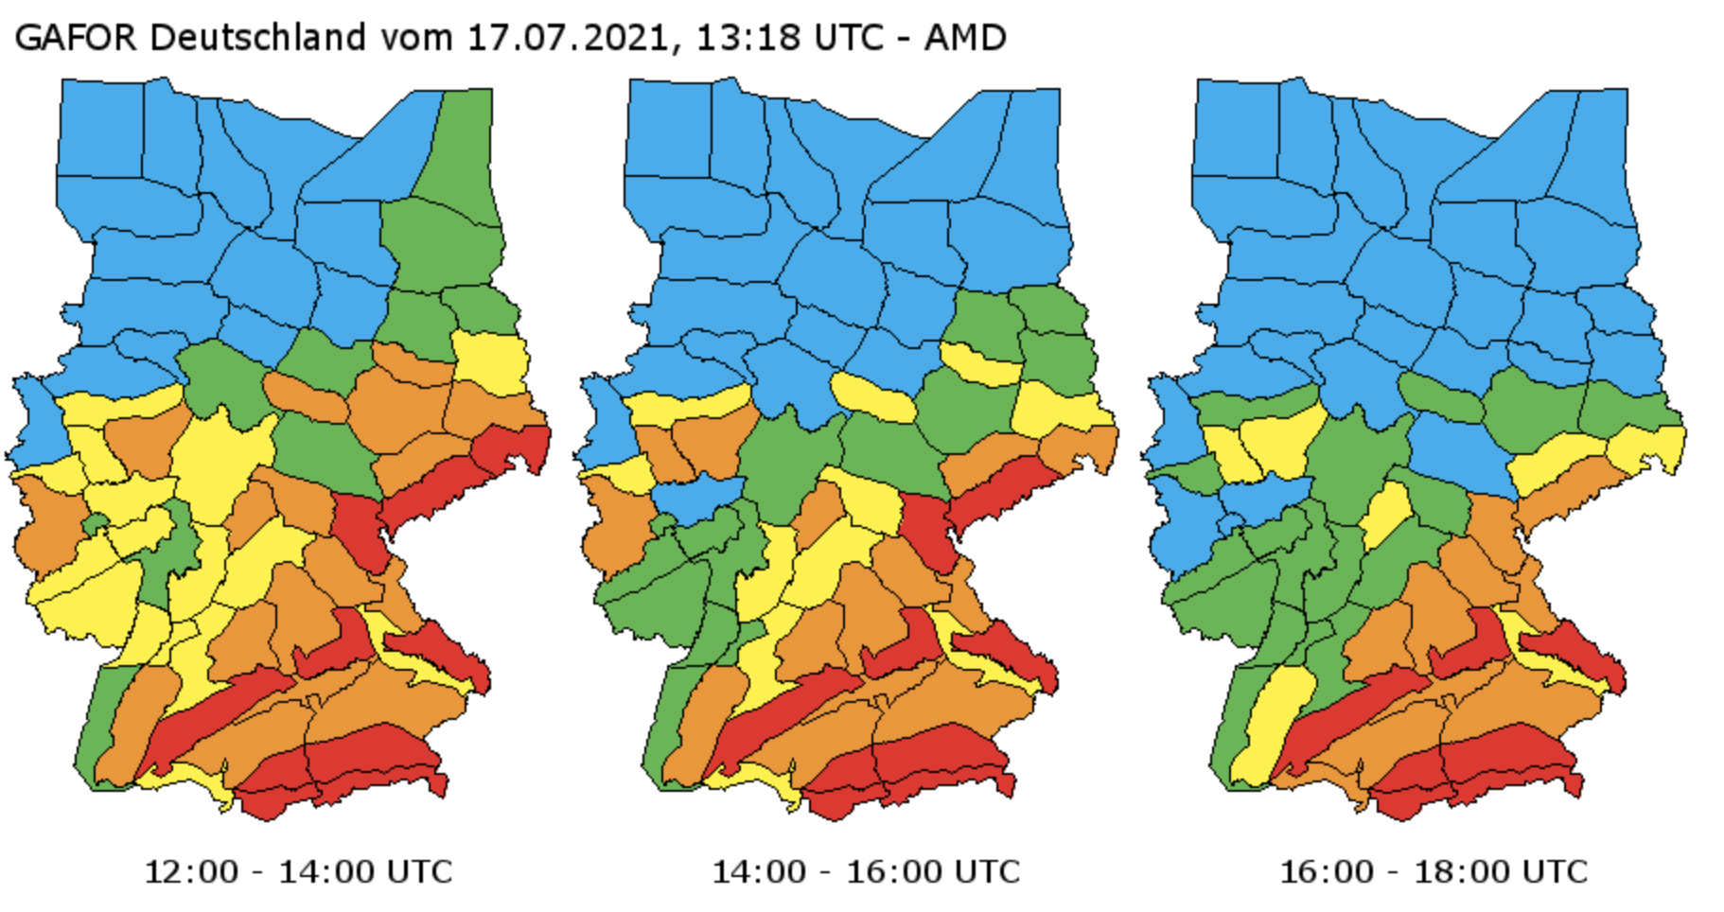
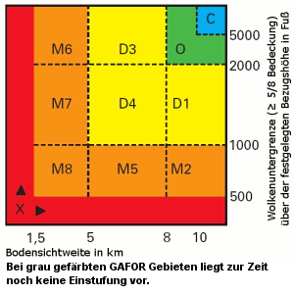
Wettervorhersage – Kodierte Vorhersagen
TAF
Terminal Aerodrome Forecast,
Flughafenwettervorhersage
SIGMET
SIGnificant METeorological phenomena, Wetterwarnung
GAFOR
General Aviation FORecast, Flugwettervorhersage
für die
allgemeine Luftfahrt
TAF AMD ETIC 162000Z 1620/1724 VRB06KT 9999 SCT065 BKN100 QNH3007INS BECMG 1622/1623 VRB06KT 8000 BR SCT010 BKN040 QNH3010INS BECMG 1702/1703 VRB06KT 5000 BR SCT008 BKN015 QNH3010INS TEMPO 1704/1708 1600 BR BKN008 BECMG 1708/1709 01009KT 8000 -SHRA SCT010 BKN025 QNH3005INS TEMPO 1710/1717 01012G18KT 6000 -TSRA BKN025CB BECMG 1720/1721 VRB06KT 9999 NSW SCT025 QNH3007INS TX24/1712Z TN18/1701Z LAST NO AMDS AFT 1620 NEXT 1820=
WSDL32 EDZF 171215
EDWW SIGMET T01 VALID 171215/171430 EDZF-
EDWW BREMEN FIR EMBD TS OBS WI N5135 E01449 - N5129 E01328 - N5134
E01325 - N5221 E01326 - N5224 E01438 - N5137 E01449 - N5135 E01449
TOP FL350 NC FCST AT 1430Z WI N5159 E01249 - N5211 E01405 - N5100
E01438 - N5043 E01332 - N5159 E01249=
3.10 Flugwetterinformationen

Slide 12
GAFOR-Textvorhersagen - Beispiel
FBEU40 EDZM 201200
Deutscher Wetterdienst
Flugwetterübersicht Bereich Süd
gültig vom 20.07.2021, 12.00 UTC bis 21.07.2021, 06.00 UTC
Vorhersagebereich: GAFOR-Gebiete 54 bis 58, 62 bis 64, 71 bis 76, 81 bis 84
Wetterlage und -entwicklung:
Ein Hochdruckgebiet erstreck sich vom Nordatlantik über die Britischen Inseln bis in den Norden Deutschlands. Auch Süddeutschland gelangt heute zunehmend unter Hochdruckeinfluss. Die Luftmasse trocknet dadurch von Nordwesten her langsam ab.
Wettergeschehen:
Verbreitet liegt FEW/SCT CU über Süddeutschland. In Oberfranken ist der Bedeckungsgrad mit SCT/BKN höher, am Alpenrand überwiegend BKN CU. Die Basis der Quellbewölkung schwankt zwischen 5000 und 6000 FT AMSL. Die Obergrenze der Quellbewölkung liegt verbreitet um FL070, im Südosten Bayerns TOP um FL090.
Abends lockert die Quellbewölkung meist auf, nur im Bereich der östlichen Bayrischen Alpen und im Chiemgau bleibt der Bedeckungsgrad bei BKN.
Sichtweite:
Verbreitet 30 bis über 50 km. In der zweiten Nachthälfte örtlich flache Nebelfelder mit Sicht um 500 m.
Nachts löst sich dann die Bewölkung verbreitet auf oder geht örtlich in dünne SC Bewölkung mit Basis um 5000 FT AMSL über. In der zweiten Nachthälfte bilden sich dann örtlich flache Nebelfelder aus.
Am MITTWOCH ist es morgens verbreitet wolkenlos. Die flachen Nebelfelder lösen sich meist rasch auf.
Sichtweite:
Verbreitet 30 bis über 50 km.
In der zweiten Nachthälfte örtlich flache Nebelfelder mit Sicht um 500 m.
Bodenwind:
Aus NW mit 5-7 KT.
Nachts variabel um 3 KT.
Höhenwind und -temperatur:
GAFOR-Gebiete 54-58, 62-64, 71-84:
AMSL | 15 UTC | 03 UTC |
1500FT | 330/05KT 21C | 030/05KT 16C |
2000FT | 330/05KT 20C | 060/05KT 15C |
3000FT | 330/05KT 15C | 050/05KT 12C |
5000FT | 320/05KT 10C | 320/05KT 09C |
FL100 | 320/15KT 04C | 310/10KT 05C |
Turbulenz:
Es wird keine mäßige oder starke Turbulenz erwartet.
Vereisung:
Es wird keine mäßige oder starke Vereisung erwartet.
Nullgradgrenze:
Um FL120, von Nordwesten her ansteigend auf FL130.
Inversionen:
Absinkinversion um FL070. Nachts bildet sich eine kräftige Bodeninversion aus.
Hinweise für Hubschrauberflüge:
Keine ergänzenden Hinweise.
Hinweise für Ballonfahrer:
Thermikende gegen 17 UTC. Danach geht der NW Wind nur langsam auf 4-6 KT zurück. In Oberfranken und im Kocher-Jagst-Gebiet bis nach 18 UTC noch verbreitet Böen um 12-13 KT. In Oberschwaben und am Bodensee abends Wind um NE mit 4-6 KT, ebenfalls nur langsam abschwächend.
Am MITTWOCH Wind morgens unter einer kräftigen Bodeninversion meist variabel mit 2-4 KT. Thermikbeginn gegen 06.30 UTC.
Hinweise für Segelflieger:
Heute verbreitet gute Wolkenthermik.
An den Alpen durch den hohen Bedeckungsgrad abgeschirmt und meist nicht nutzbar.
Zeiten in UTC: SU | BDE | BDA | SA
heute | morgen
Nürnberg 19.12 | 19.52 | 02.51 | 03.32
München 19.05 | 19.43 | 02.56 | 03.34
BDA/BDE = Anfang/Ende Bürgerliche Dämmerung
SA/SU = Sonnenauf/untergang
Die nächste planmäßige Aktualisierung erfolgt um 14.00 UTC Luftfahrtberatungszentrale Süd/st
3.10 Flugwetterinformationen

Slide 13
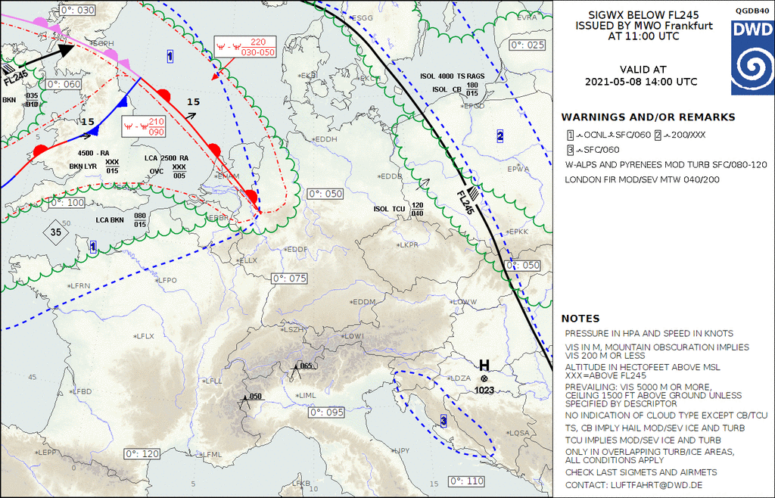
“Low Level SWC“ - signifikantes VFR Flugwetter
3.10 Flugwetterinformationen

Slide 14
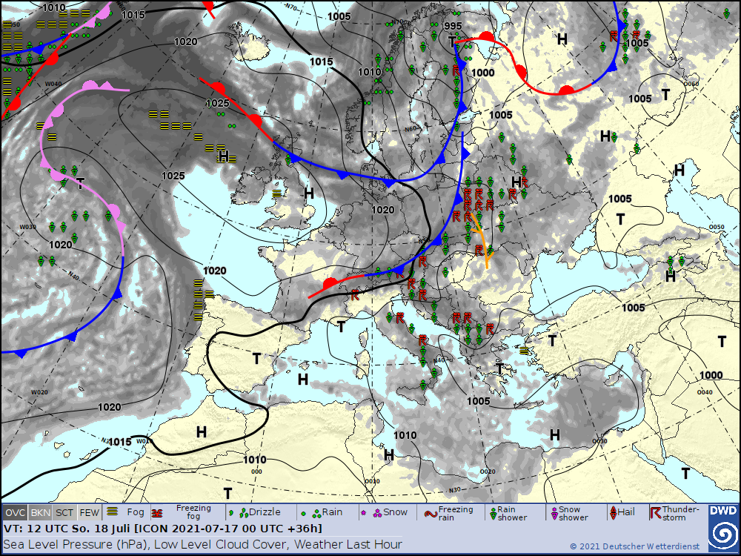
Manuell überarbeitete Modellvorhersagen
3.10 Flugwetterinformationen

Slide 15
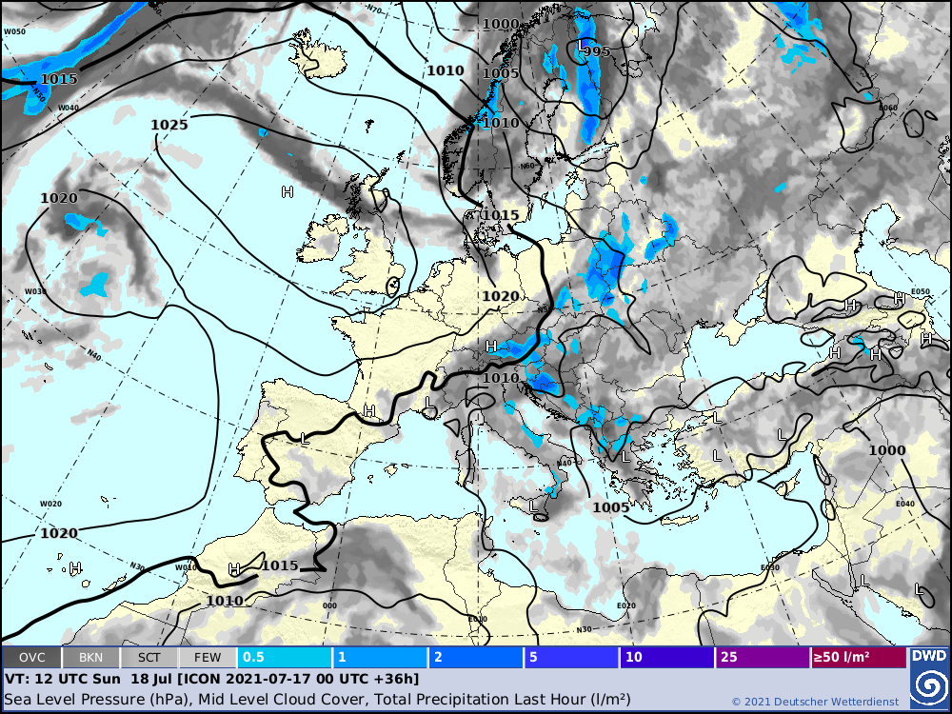
Modellvorhersagen – Bewölkung und Niederschlag
3.10 Flugwetterinformationen

Slide 16
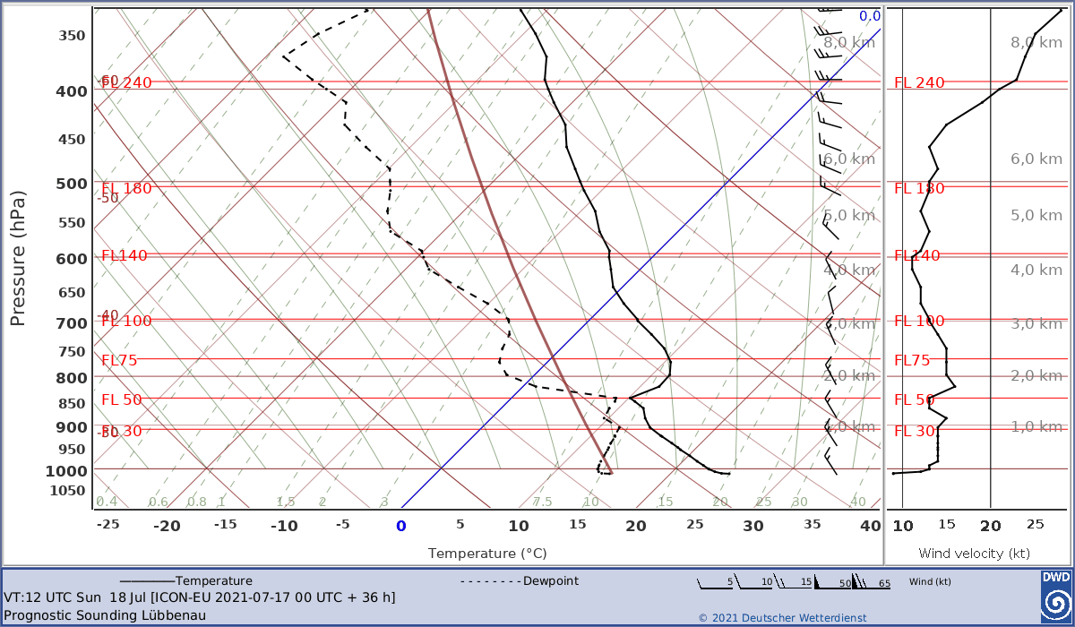
Modellvorhersagen - Temp
3.10 Flugwetterinformationen

Slide 17
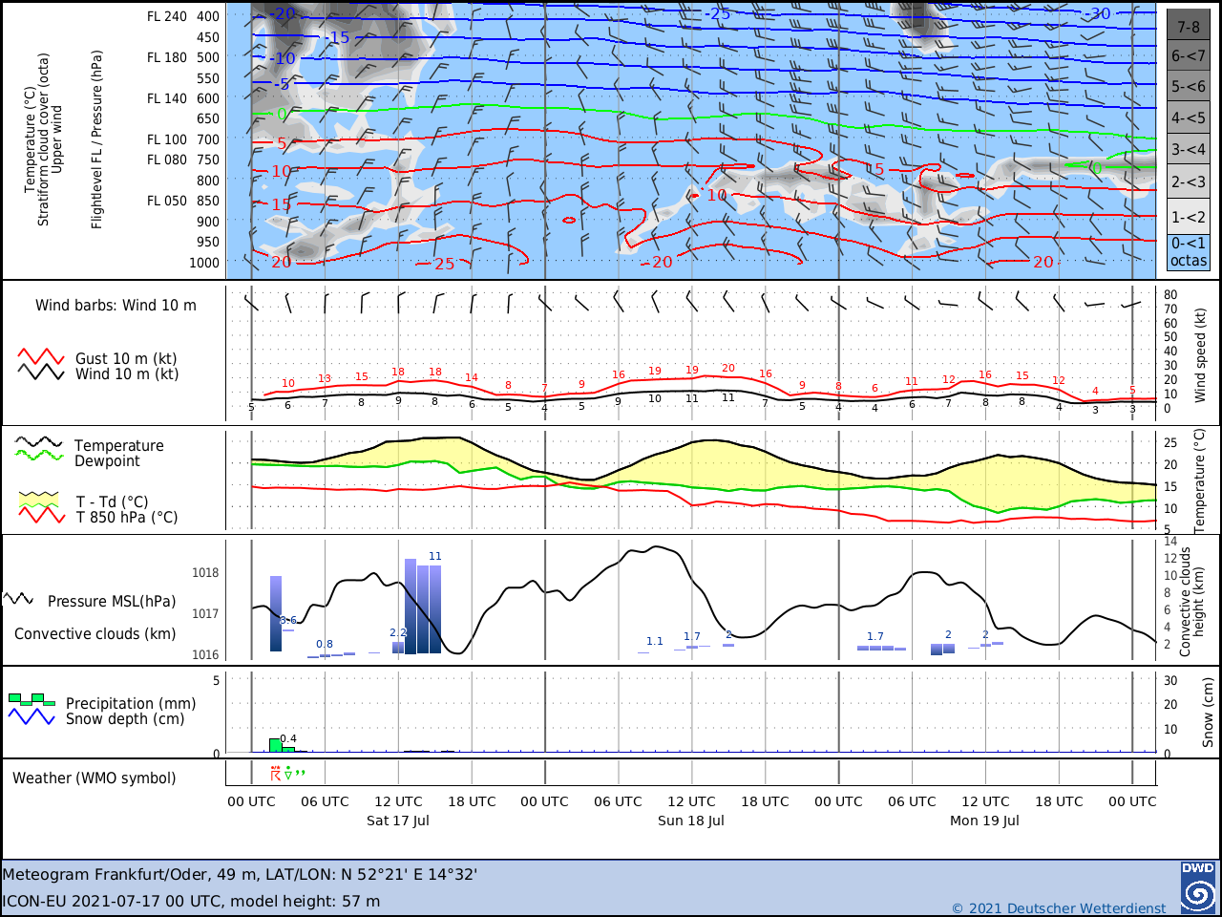
Modellvorhersagen - Meteogramm
3.10 Flugwetterinformationen

